Slide 1

Conceção e Implementação de um Gestor de Diálogos para um Tutor Artificial
Mestrado Integrado em Engenharia Informática
Unidade Curricular de Laboratório de Engenharia Informática
Março de 2019
A Iniciativa LEONARDO
Diana Costa, Gil Cunha e Luís Costa
Orientação de Orlando Belo

Slide 2
Estrutura da Apresentação
Introdução
Trabalho Relacionado
Conceção e Implementação do Sistema
Recursos Computacionais
Instalação e Configuração
Funcionamento do Sistema
Conclusão e Trabalho Futuro
Notes:
LUIS
- Basicamente ler e explicar o mínimo mesmo (PALHA)

Slide 3
Instalação e Configuração
Esboço da árvore de decisão.
Adição e aprimoramento de regras ao motor.
Continuação do desenvolvimento do sistema atual.

Slide 4




Recursos Computacionais
Notes:
- Temos agora a gerar dinamicamente segundo um dataset inicial guardado em mongoDB, se bem que temos é de popular mais
No python falar do script para geração de frases, com cadeias de Markov e utilização de NLTK para processamento de frases (separar por palavras)
Sentence generator with Markov chains: o programa cria um dicionário com as palavras, recebidas de um dataset com frases, e a palavra que vem a seguir, e depois aplica cadeias de Markov sobre essa informação tentando fazer frases que fazem sentido. As cadeias de Markov são uteis para prever o estado futuro com base nas características do estado presente. Assim , o programa utiliza e analisa as frases de um dataset inicial e, a partir dai, tenta prever e gerar novas frases. Utiliza as cadeiras de markov para prever quais as sequências de palavras mais adequadas que precedem a um outro conjunto de palavras.
Cadeias de Markov são, por isso, bastante utilizadas neste tipo de situações (chatbots)!

Slide 5
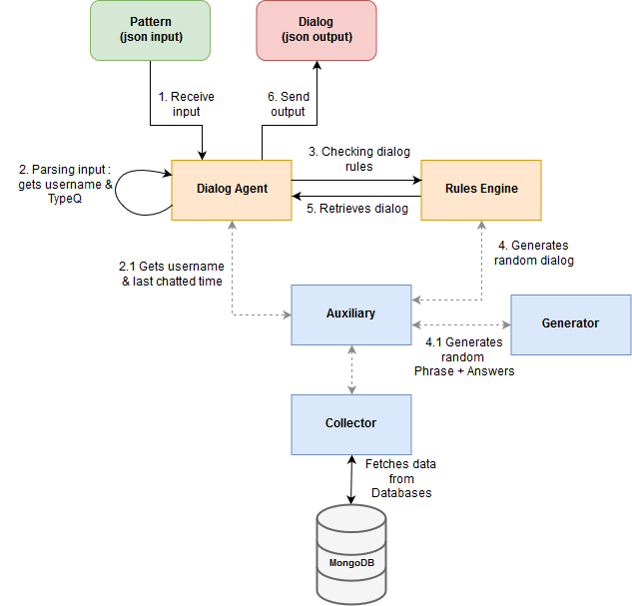
Funcionamento do Sistema

Slide 6
Funcionamento do Sistema
{ "username": 1, "language": 1, "domain": 1, "subdomain": 1, "answer": 1, "question_lvl": 3, "student_lvl": 4, "state": 123456, "skill_domain": 4, "performance_domain": 4, "skill_subdomain": 3, "performance_subdomain": 4, "time": 3, "typeQ": " " }
patttern = ["1", "1", "1", "1", "1", "3", "4", "123456", "4", "4", "3", "4", "3", ""]

Slide 7
Funcionamento do Sistema
{ "username": 1, "language": 1, "domain": 1, "subdomain": 1, "answer": 1, "question_lvl": 3, "student_lvl": 4, "state": 123456, "skill_domain": 4, "performance_domain": 4, "skill_subdomain": 3, "performance_subdomain": 4, "time": 3, "typeQ": "greetingsTLate" }
patttern = ["1", "1", "1", "1", "1", "3", "4", "123456", "4", "4", "3", "4", "3", "1"]
Notes:
Aluno que já não visita o sistema há mais de uma semana

Slide 8
Funcionamento do Sistema

Slide 9
Funcionamento do Sistema

Slide 10
Funcionamento do Sistema

Slide 11
Funcionamento do Sistema

Slide 12
Funcionamento do Sistema
Leonardo: Então, foste de férias? Vamos lá praticar!😀
Utilizador: - 'Bora lá! - Preciso de estudar. Adeus. - Tem mesmo que ser?

Slide 13
Conceção e Implementação de um Gestor de Diálogos para um Tutor Artificial
Mestrado Integrado em Engenharia Informática
Unidade Curricular de Laboratório de Engenharia Informática
Março de 2019
A Iniciativa LEONARDO
Diana Costa, Gil Cunha e Luís Costa
Orientação de Orlando Belo

